Slide 5
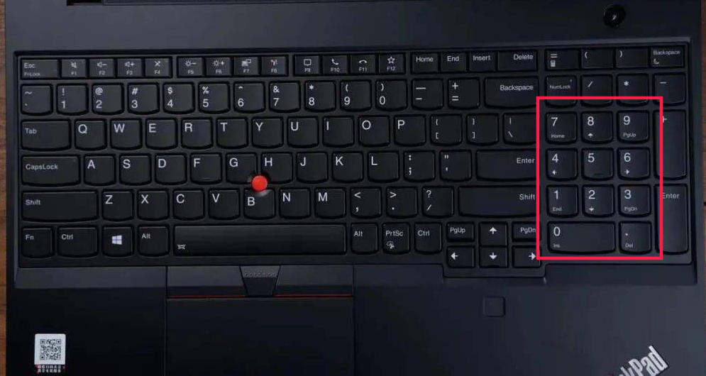
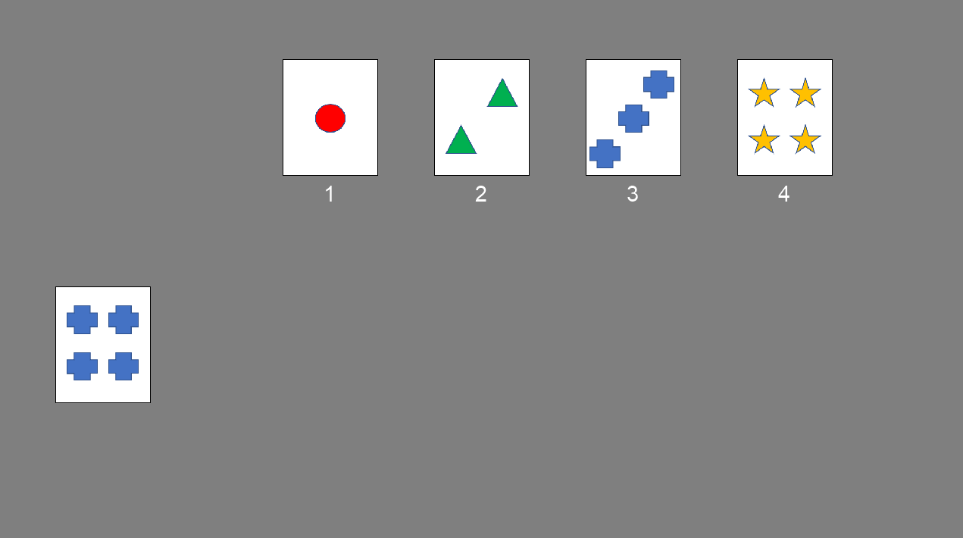
指导语
这是一个简单的推理性评估。
在这项任务中，您需要把右下角的备选图片按照不同的法则（如：形状、数量或颜色等）匹配到上方的四张图片中。
例如：按照颜色进行匹配，请在数字键盘上，按下“3”键。
请注意：在评估中，匹配规则会发生变化，
您需要根据反馈重新探索新规则。
按下空格键继续

Slide 6
指导语
这是一个简单的推理性评估。
该评估没有练习部分。
如果您熟悉了该评估的规则，请按空格键继续；
如果您对该评估规则有疑问，请按键（“↑”）返回规则指导语页。

Slide 7
已超时，要快速作答哦

